Slide 1
Роль псевдовекторных мезонов в низкоэнергетической физике адронов
Авакян Е. З., Авакян С. Л.
ГГТУ, Гомель
Актуальные проблемы физики микромира
XV Международная школа-конференция
27.08 – 3.09 2023

Slide 2
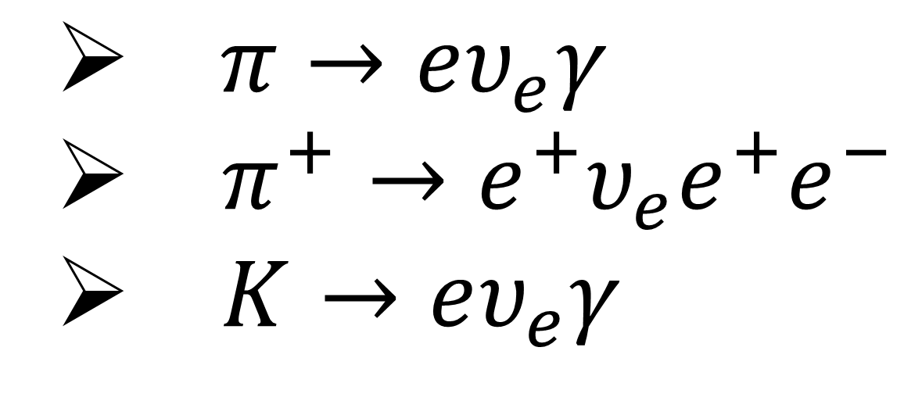
$π→eυ_{e}γ$
$π^{+}→e^{+}υ_{e}e^{+}e^{−}$
$K→eυ_{e}γ$

Slide 3



QUARK MODEL
The hadronic interactions will be described in the Quark Confinement Model (QCM).
[G.V.Efimov and M.A. Ivanov, “The Quark Confinement Model of Hadron”, IOP Publishing, 1993 ]. This model is based on the following assumptions
Lagrangian of the interaction between hadrons and quarks is obtaind
-are the quark fields,
- Euclidean fields connected with the fields of physical particles, λ and Γ are the Gell-Mann and Dirac matrixes, are quark-meson coupling.
M^{i}

Slide 4
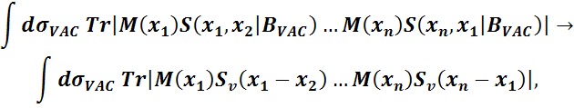

QUARK MODEL
The quark confinement is provided by nontrivial gluon vacuum background. The confinement ansatz in the case of one-loop quark diagrams:
where

Slide 5







QUARK MODEL
The measure is defined by
The confinement function G(z) is independent of quark color and flavor and represents an entire function decreasing in the Euclidean region faster then any power of z.
The choice of G(z) or and is one of the model assumptions. We use and in a form
The parameters Λ are

Slide 6


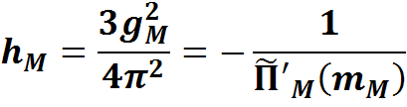
QUARK MODEL
-The coupling constants for meson-quark interaction are defined from so-called compositeness condition
It is convenient to use

Slide 7









$$π→eν_{e}γ$$
$$e$$
$$π$$
$$ν_{e}$$
$$e$$
$$e$$
$$π$$
$$π$$
$$ν_{e}$$
$$ν_{e}$$

Slide 8

$$π→eν_{e}γ$$
$$𝓜=𝓜_{SD}+𝓜_{IB}$$
$$γ=\frac{F_{A}(0)}{F_{V}(0)}$$

Slide 9


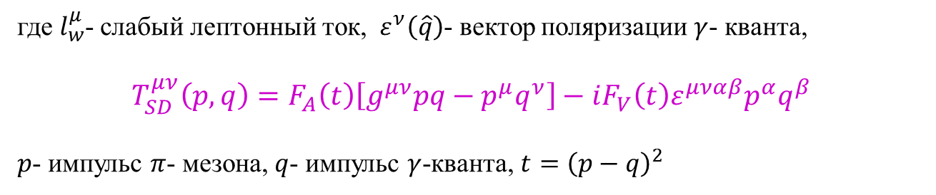
$$π→eν_{e}γ$$
$${ℳ_{SD}\left(π→eν_{e}γ\right)=−\frac{G_{F}}{\sqrt{2}}eV}_{ud}l_{w}^{μ}ε^{ν}\left(\hat{q}\right)T_{SD}^{μν}\left(p,q\right)$$
где $l_{w}^{μ}$- слабый лептонный ток, $ε^{ν}\left(\hat{q}\right)$- вектор поляризации $γ$- кванта,
$$T_{SD}^{μν}\left(p,q\right)=F_{A}\left(t\right)\left[g^{μν}pq−p^{μ}q^{ν}\right]−iF_{V}\left(t\right)ε^{μναβ}p^{α}q^{β}$$
$p$- импульс $π$- мезона, $q$- импульс $γ$-кванта, $t={\left(p−q\right)}^{2}$
где $Λ_{u}$-параметр, характеризующий область конфайнмента нестранных кварков, $h_{π}$- константа взаимодействия $π$-мезона с кварками.

Slide 10





$a_{1}−$МЕЗОН
Сильный распад $a_{1}→ρπ$, описывается диаграммами
$$ρ$$
$$ρ$$
$$a_{1}$$
$$a_{1}$$
$$a_{1}$$
$$π$$
$$π$$
Матричный элемент данного процесса имеет вид:
$$M\left(a_{1}→ρπ\right)=ε^{μ}\left(\hat{p}\right)ε^{ν}\left(\hat{q}\right)g^{μν} G_{a_{1}ρπ},$$
где
$$G_{a_{1}ρπ}=\frac{32∙12π}{Λ}\sqrt{\frac{h_{A}h_{V}h_{P}}{2}} \int_{0}^{∞}{du a\left(u\right)}∙\left(1+\frac{96 Λ^{2}}{m_{A}^{2}}\int_{0}^{∞}{duu b\left(u\right)}\right)$$

Slide 11










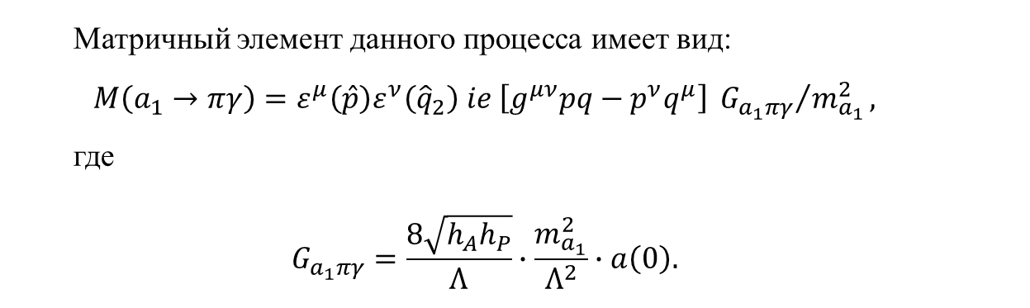
$a_{1}−$МЕЗОН
Радиационный распад $a_{1}→πγ$ описывает диаграммами:
$$γ$$
$$a_{1}$$
$$π$$
$$γ$$
$$γ$$
$$π$$
$$a_{1}$$
$$a_{1}$$
$$π$$
$$a_{1}$$
$$π$$
Матричный элемент данного процесса имеет вид:
$$M\left(a_{1}→πγ\right)=ε^{μ}\left(\hat{p}\right)ε^{ν}\left({\hat{q}}_{2}\right) ie \left[g^{μν}pq−p^{ν}q^{μ}\right] {G_{a_{1}πγ}}/{m_{a_{1}}^{2}},$$
где
$$G_{a_{1}πγ}=\frac{8\sqrt{h_{A}h_{P}}}{Λ}∙\frac{m_{a_{1}}^{2}}{Λ^{2}}∙a\left(0\right).$$

Slide 12
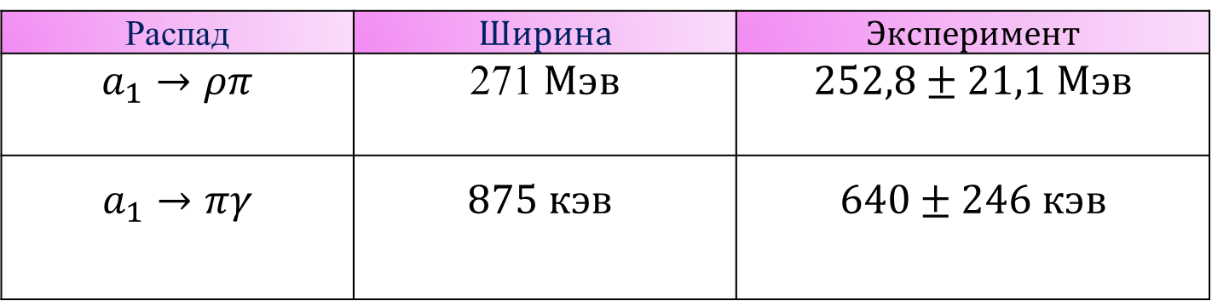
Numerical Results
$a_{1}−$МЕЗОН
Распад | $$Ширина$$ | $$Эксперимент$$
$$a_{1}→ρπ$$ | $$\text{271} Мэв$$ | $$252,8±21,1 Мэв$$
$$a_{1}→πγ$$ | $$875 кэв$$ | $$640±246 кэв$$

Slide 13








$$π→eν_{e}γ$$
$$e$$
$$e$$
$$π$$
$$a_{1}$$
$$π$$
$$a_{1}$$
$$ν_{e}$$
$$ν_{e}$$
$$e$$
$$e$$
$$π$$
$$π$$
$$a_{1}$$
$$a_{1}$$
$$ν_{e}$$
$$ν_{e}$$
$$e$$
$$π$$
$$a_{1}$$
$$ν_{e}$$

Slide 14
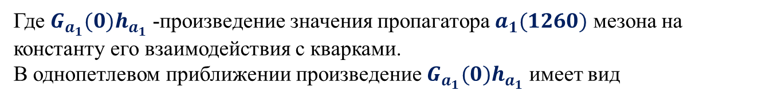

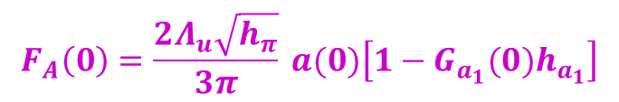
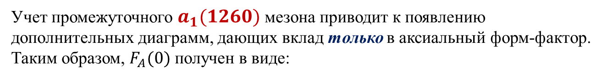
$$π→eν_{e}γ$$
Учет промежуточного $a_{1}(1260)$ мезона приводит к появлению дополнительных диаграмм, дающих вклад только в аксиальный форм-фактор.
Таким образом, $F_{A}(0)$ получен в виде:
$$F_{A}\left(0\right)=\frac{2Λ_{u}\sqrt{h_{π}}}{3π} a(0)\left[1−G_{a_{1}}(0)h_{a_{1}}\right]$$
Где $G_{a_{1}}(0)h_{a_{1}}$ -произведение значения пропагатора $a_{1}(1260)$ мезона на константу его взаимодействия с кварками.
В однопетлевом приближении произведение $G_{a_{1}}(0)h_{a_{1}}$ имеет вид
$$G_{a_{1}}^{μν}\left(p^{2}\right)h_{a_{1}}=$$
$$=\frac{1}{Π_{1A}\left(p^{2}\right)−Π_{1A}\left(m_{A}^{2}\right)}\left[−g^{μν}+p^{μ}p^{ν}\frac{Π_{2A}\left(p^{2}\right)}{Π_{1A}\left(p^{2}\right)−Π_{1A}\left(m_{A}^{2}\right)+p^{2}Π_{2A}\left(p^{2}\right)}\right]$$

Slide 15
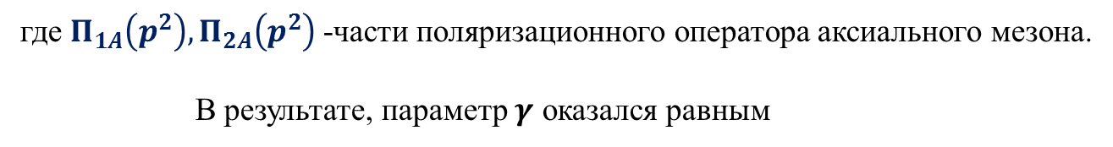
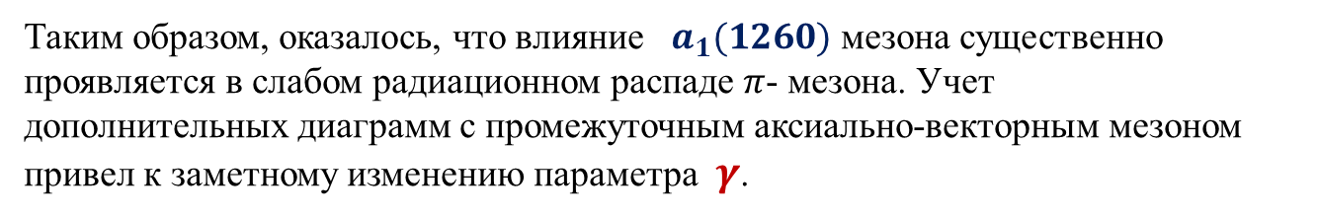

$$π→eν_{e}γ$$
где $Π_{1A}\left(p^{2}\right), Π_{2A}\left(p^{2}\right)$-части поляризационного оператора аксиального мезона.
В результате, параметр $γ$ оказался равным
$$γ=0,7$$
Таким образом, оказалось, что влияние $a_{1}(1260)$ мезона существенно
проявляется в слабом радиационном распаде $π$- мезона. Учет
дополнительных диаграмм с промежуточным аксиально-векторным мезоном привел к заметному изменению параметра $γ$.

Slide 16









$$π^{+}→e^{+}ν_{e}e^{+}e^{−}$$
Инвариантный матричный элемент распада $π→eν_{e}e^{+}e^{−}$ определяется диаграммами:
$$e^{+}$$
$$e^{−}$$
$$e$$
$$e^{−}$$
$$π$$
$$e^{+}$$
$$e^{−}$$
$$e^{+}$$
$$ν_{e}$$
$$e$$
$$e$$
$$π$$
$$π$$
$$ν_{e}$$
$$ν_{e}$$

Slide 17


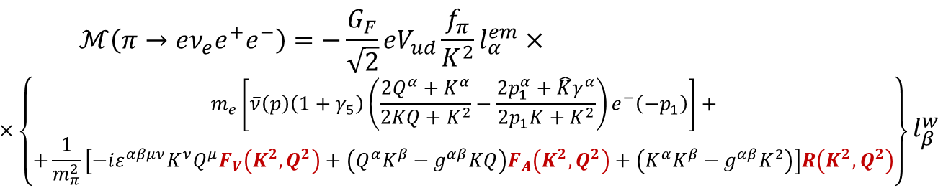

$$π^{+}→e^{+}ν_{e}e^{+}e^{−}$$
Амплитуда распада $π→eν_{e}e^{+}e^{−}$
$$ℳ\left(π→eν_{e}e^{+}e^{−}\right)={−\frac{G_{F}}{\sqrt{2}}eV}_{ud}{\frac{f_{π}}{K^{2}}l}_{α}^{em}×$$
$$×\left\{\begin{aligned}m_{e}\left[\overline{ν}\left(p\right)\left(1+γ_{5}\right)\left(\frac{2Q^{α}+K^{α}}{2KQ+K^{2}}−\frac{2p_{1}^{α}+\hat{K}γ^{α}}{2p_{1}K+K^{2}}\right)e^{−}\left(−p_{1}\right)\right]+ \\ +\frac{1}{m_{π}^{2}}\left[−iε^{αβμν}K^{ν}Q^{μ}F_{V}\left(K^{2},Q^{2}\right)+\left(Q^{α}K^{β}−g^{αβ}KQ\right)F_{A}\left(K^{2},Q^{2}\right)+\left(K^{α}K^{β}−g^{αβ}K^{2}\right)\right]R\left(K^{2},Q^{2}\right)\end{aligned}\right\}l_{β}^{w}$$
$$Где K=p_{2}+p_{3},Q=q−k, l_{α}^{em}={\overline{e}}^{−}\left(p_{3}\right)γ_{α}e^{−}\left(p_{2}\right), l_{β}^{w}=\overline{ν}\left(k\right)γ_{β}\left(1−γ_{5}\right)e^{−}\left(p_{1}\right)$$
$G_{F}$- константа Ферми; $m_{π}, m_{e}$- массы пиона и электрона;
$V_{ud}$-матричный элемент Кабиббо; $f_{π}$- константа распада $π→μν$.

Slide 18
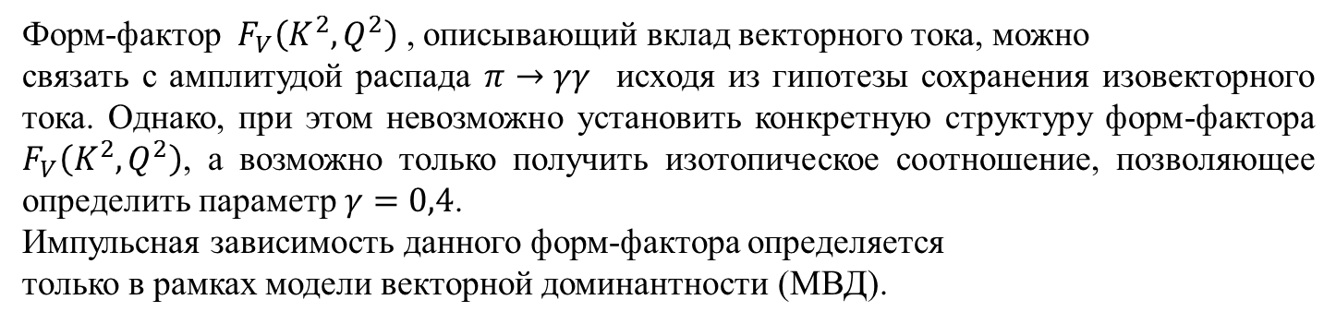
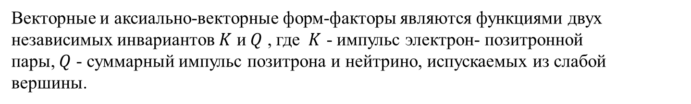
$$π^{+}→e^{+}ν_{e}e^{+}e^{−}$$
Векторные и аксиально-векторные форм-факторы являются функциями двух
независимых инвариантов $K$ и $Q$ , где $K$ - импульс электрон- позитронной
пары, $Q$ - суммарный импульс позитрона и нейтрино, испускаемых из слабой
вершины.
Форм-фактор $F_{V}\left(K^{2},Q^{2}\right)$ , описывающий вклад векторного тока, можно
связать с амплитудой распада $π→γγ$ исходя из гипотезы сохранения изовекторного тока. Однако, при этом невозможно установить конкретную структуру форм-фактора $F_{V}\left(K^{2},Q^{2}\right)$, а возможно только получить изотопическое соотношение, позволяющее определить параметр $γ=0,4$.
Импульсная зависимость данного форм-фактора определяется
только в рамках модели векторной доминантности (МВД).

Slide 19





$$π^{+}→e^{+}ν_{e}e^{+}e^{−}$$
$$e^{+}$$
$$e^{−}$$
$$e^{+}$$
$$e^{−}$$
$$e$$
$$e$$
$$a_{1}$$
$$a_{1}$$
$$π$$
$$π$$
$$ν_{e}$$
$$ν_{e}$$
$$e^{+}$$
$$e^{−}$$
$$e^{+}$$
$$e^{−}$$
$$e$$
$$e$$
$$a_{1}$$
$$a_{1}$$
$$π$$
$$π$$
$$ν_{e}$$
$$ν_{e}$$
$$e^{+}$$
$$e^{−}$$
$$e$$
$$π$$
$$a_{1}$$
$$ν_{e}$$

Slide 20







$$π^{+}→e^{+}ν_{e}e^{+}e^{−}$$
$$e^{+}$$
$$ρ,ω$$
$$e^{−}$$
$$e$$
$$π$$
$$ν_{e}$$
$$e^{+}$$
$$e^{+}$$
$$e^{−}$$
$$ρ,ω$$
$$e^{−}$$
$$ρ,ω$$
$$e$$
$$e$$
$$a_{1}$$
$$a_{1}$$
$$π$$
$$π$$
$$ν_{e}$$
$$ν_{e}$$

Slide 21
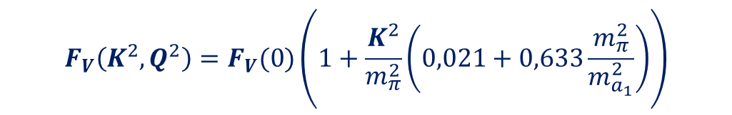

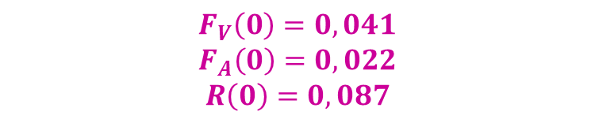
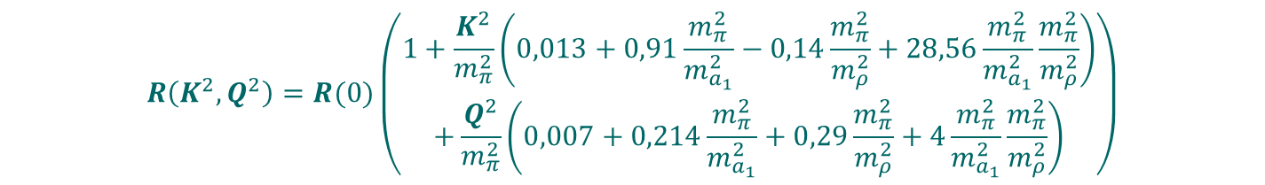
$$π^{+}→e^{+}ν_{e}e^{+}e^{−}$$
МКК позволяет определить структуру каждого кваркового блока.
$$F_{V}\left(K^{2},Q^{2}\right)=F_{V}(0)\left(1+\frac{K^{2}}{m_{π}^{2}}\left(0,021+0,633\frac{m_{π}^{2}}{m_{a_{1}}^{2}}\right)\right)$$
$$F_{A}\left(K^{2},Q^{2}\right)=F_{A}\left(0\right)\left(1+\frac{K^{2}}{m_{π}^{2}}\left(0,036+0,91\frac{m_{π}^{2}}{m_{a_{1}}^{2}}\right)−1,57\frac{m_{π}^{2}}{m_{ρ}^{2}}+36,64\frac{m_{π}^{2}}{m_{a_{1}}^{2}}\frac{m_{π}^{2}}{m_{ρ}^{2}}+\frac{Q^{2}}{m_{π}^{2}}\left(0,012+3,64\frac{m_{π}^{2}}{m_{a_{1}}^{2}}\right)\right)$$
$$R\left(K^{2},Q^{2}\right)=R(0)\left(\begin{aligned}1+\frac{K^{2}}{m_{π}^{2}}\left(0,013+0,91\frac{m_{π}^{2}}{m_{a_{1}}^{2}}−0,14\frac{m_{π}^{2}}{m_{ρ}^{2}}+28,56\frac{m_{π}^{2}}{m_{a_{1}}^{2}}\frac{m_{π}^{2}}{m_{ρ}^{2}}\right) \\ +\frac{Q^{2}}{m_{π}^{2}}\left(0,007+0,214\frac{m_{π}^{2}}{m_{a_{1}}^{2}}+0,29\frac{m_{π}^{2}}{m_{ρ}^{2}}+4\frac{m_{π}^{2}}{m_{a_{1}}^{2}}\frac{m_{π}^{2}}{m_{ρ}^{2}}\right)\end{aligned}\right)$$
$$F_{V}\left(0\right)=0,041$$
$$F_{A}\left(0\right)=0,022$$
$$R\left(0\right)=0,087$$

Slide 22
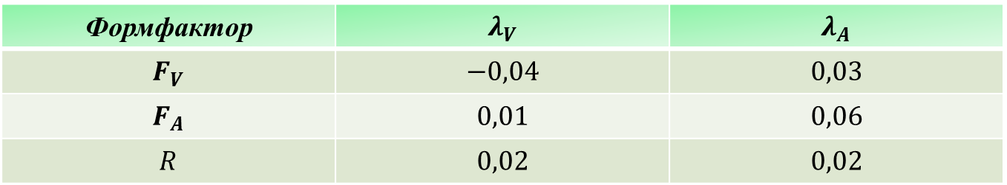
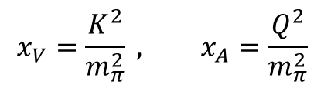

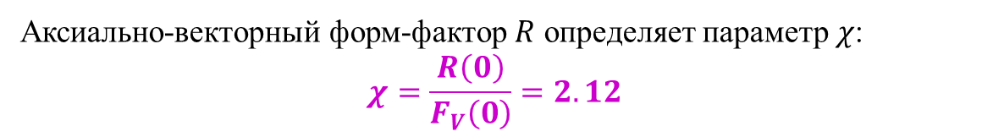
$$π^{+}→e^{+}ν_{e}e^{+}e^{−}$$
Аксиально-векторный форм-фактор $R$ определяет параметр $χ$:
$$χ=\frac{R\left(0\right)}{F_{V}\left(0\right)}=2.12$$
параметры наклона для форм-факторов определяются из выражения:
$$F\left(x_{V},x_{A}\right)=F(0)\left(1+λ_{V}∙x_{V}+λ_{A}∙x_{A}\right)$$
$$x_{V}=\frac{K^{2}}{m_{π}^{2}} , x_{A}=\frac{Q^{2}}{m_{π}^{2}}$$
Формфактор | $$λ_{V}$$ | $$λ_{A}$$
$$F_{V}$$ | $$−0,04$$ | $$0,03$$
$$F_{A}$$ | $$0,01$$ | $$0,06$$
$$R$$ | $$0,02$$ | $$0,02$$

Slide 23



$$K→eν_{e}γ$$
$$e$$
$$K$$
$$ν_{e}$$
$$e$$
$$e$$
$$K$$
$$K$$
$$ν_{e}$$
$$ν_{e}$$

Slide 24

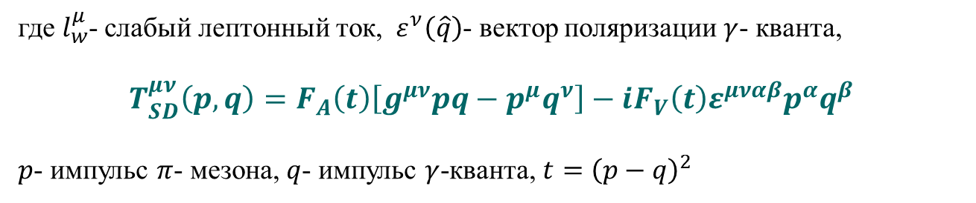
$$K→eν_{e}γ$$
$${𝓜_{SD}\left(K→eν_{e}γ\right)=−\frac{G_{F}}{\sqrt{2}}eV}_{us}l_{w}^{μ}ε^{ν}\left(\hat{q}\right)T_{SD}^{μν}\left(p,q\right)$$
$$F_{A}\left(0\right)=F_{V}\left(0\right)=\frac{2Λ_{s}\sqrt{h_{K}}}{3π}a(0)$$
где $l_{w}^{μ}$- слабый лептонный ток, $ε^{ν}\left(\hat{q}\right)$- вектор поляризации $γ$- кванта,
$$T_{SD}^{μν}\left(p,q\right)=F_{A}\left(t\right)\left[g^{μν}pq−p^{μ}q^{ν}\right]−iF_{V}\left(t\right)ε^{μναβ}p^{α}q^{β}$$
$p$- импульс $π$- мезона, $q$- импульс $γ$-кванта, $t={\left(p−q\right)}^{2}$
где $Λ_{s}$-параметр, характеризующий область конфайнмента странных кварков, $h_{K}$- константа взаимодействия $K$-мезона с кварками.

Slide 25







$$K→eν_{e}γ$$
$$e$$
$$e$$
$$K$$
$$K_{1}$$
$$K$$
$$K_{1}$$
$$ν_{e}$$
$$ν_{e}$$
$$e$$
$$e$$
$$K$$
$$K$$
$$K_{1}$$
$$K_{1}$$
$$ν_{e}$$
$$ν_{e}$$
$$e$$
$$K$$
$$K_{1}$$
$$ν_{e}$$

Slide 26
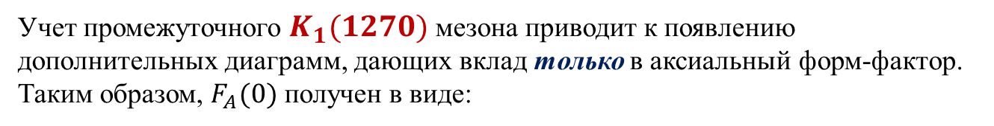

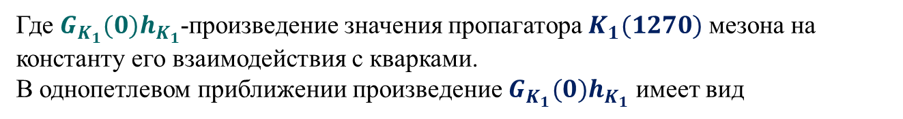
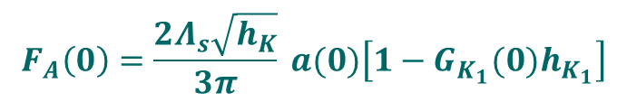
$$K→eν_{e}γ$$
Учет промежуточного $K_{1}(1270)$ мезона приводит к появлению дополнительных диаграмм, дающих вклад только в аксиальный форм-фактор.
Таким образом, $F_{A}(0)$ получен в виде:
$$F_{A}\left(0\right)=\frac{2Λ_{s}\sqrt{h_{K}}}{3π} a(0)\left[1−G_{K_{1}}(0)h_{K_{1}}\right]$$
Где $G_{K_{1}}(0)h_{K_{1}}$-произведение значения пропагатора $K_{1}(1270)$ мезона на константу его взаимодействия с кварками.
В однопетлевом приближении произведение $G_{K_{1}}(0)h_{K_{1}}$ имеет вид
$$G_{K_{1}}^{μν}\left(p^{2}\right)h_{K_{1}}=$$
$$=\frac{1}{Π_{1A}\left(p^{2}\right)−Π_{1A}\left(m_{A}^{2}\right)}\left[−g^{μν}+p^{μ}p^{ν}\frac{Π_{2A}\left(p^{2}\right)}{Π_{1A}\left(p^{2}\right)−Π_{1A}\left(m_{A}^{2}\right)+p^{2}Π_{2A}\left(p^{2}\right)}\right]$$

Slide 27
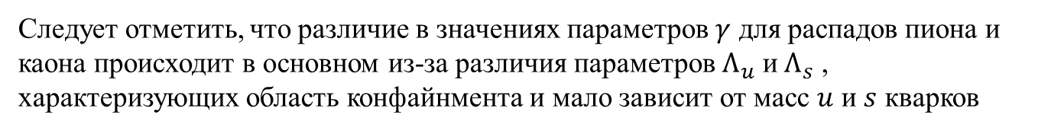
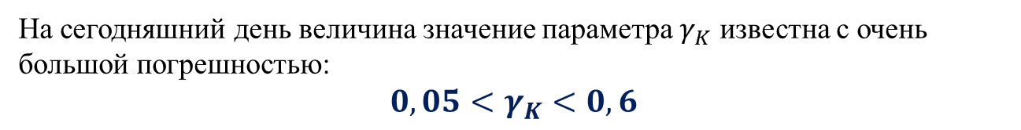
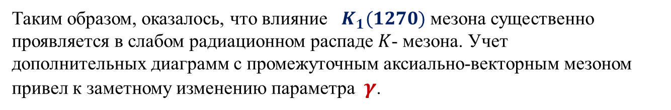

$$K→eν_{e}γ$$
где $Π_{1A}\left(p^{2}\right), Π_{2A}\left(p^{2}\right)$-части поляризационного оператора аксиального мезона.
В результате, параметр $γ_{K}$ оказался равным
$$γ_{K}=0,21$$
На сегодняшний день величина значение параметра $γ_{K}$ известна с очень большой погрешностью:
$$0,05<γ_{K}<0,6$$
Таким образом, оказалось, что влияние $K_{1}(1270)$ мезона существенно
проявляется в слабом радиационном распаде $K$- мезона. Учет
дополнительных диаграмм с промежуточным аксиально-векторным мезоном привел к заметному изменению параметра $γ$.
Следует отметить, что различие в значениях параметров $γ$ для распадов пиона и каона происходит в основном из-за различия параметров $Λ_{u}$ и $Λ_{s}$ , характеризующих область конфайнмента и мало зависит от масс $u$ и $s$ кварков

